Slide 1
Hodnotenie výživového stavu
Mgr. Jana Kráľová

Slide 2
Metódy hodnotenia výživového stavu
Antropometrické vyšetrenie
Klinické vyšetrenie
Imunologické vyšetrenie
Biochemické vyšetrenie
Nutričná spotreba

Slide 3

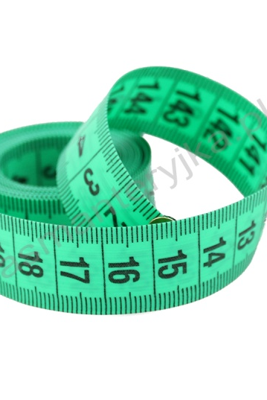
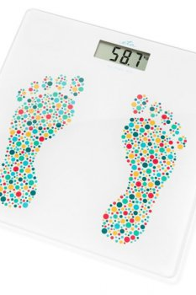

Antropometrické vyšetrenie

Slide 4
Hodnotenie stavu rastu
(Pediatrická) auxológia:
  Auxó: „rastiem“ (z gréčtiny)
  Náuka zaoberajúca sa všetkými aspektmi rastu
Rast:
  Súbor všetkých zmien doposiaľ nezrelého (rastúceho) organizmu
  Citlivý indikátor zdravia jedinca
  Významná súvislosť s biologickými, medicínskymi
  a socioekonomickými aspektmi

Slide 5
Rastová odchýlka:
  Alterácia skeletálneho rastu, mäkkých tkanív, neurálneho rastu, gonadálneho rastu
  Malý/veľký vzrast, mikro/makrocefalia, pozdná/časná puberta, alterácia zániku veľkej fontanely...
Alterácia:
  Alter = iný
  Zmena, porucha, poškodenie chorobou/prostredím
  Alterácia celkového stavu: porucha vedomia, horúčka...

Slide 6
Percentilové grafy
Na základe národnej referenčnej štúdie
Porovnanie aktuálnej telesnej výšky s výškou vrstovníkov
Posudzovať priebežne !

Slide 8
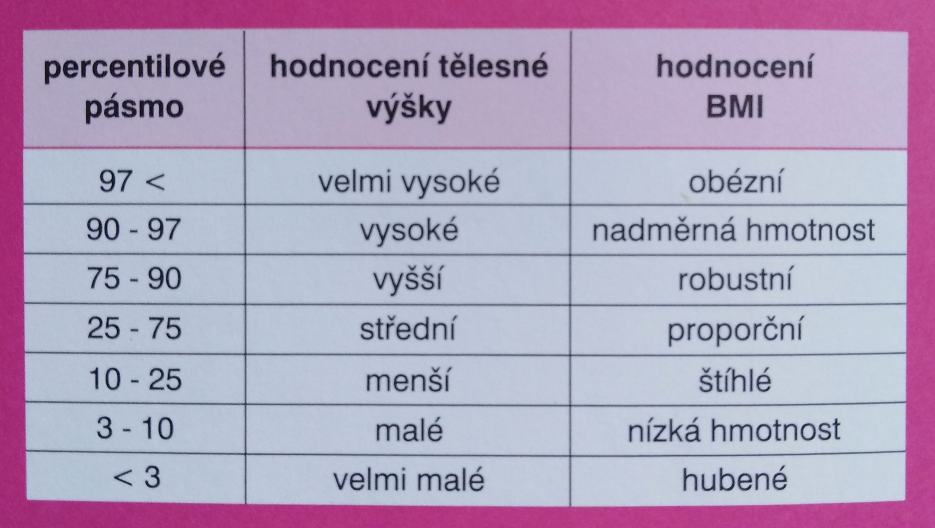

Slide 9
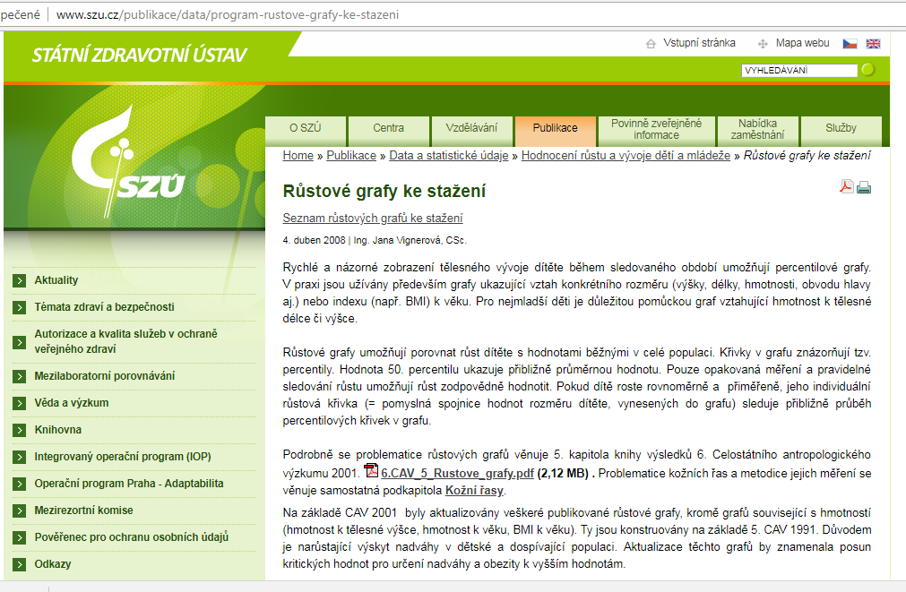

Slide 10
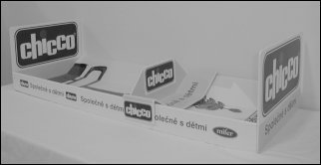
Telesná dĺžka
Celková dĺžka tela jedinca v polohe vleže
Od narodenia do 2. rokov veku
Orientačné body:
vertex (najvyšší bod temena hlavy) a päty
Merací prístroj: bodymeter „korýtko“ (do 90 cm)

Slide 11
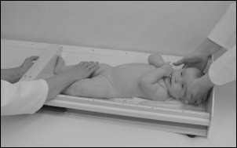
Spolupráca rodičov
3x meraj → priemer
Maximálny rozdiel medzi meraniami 5 mm
Chyby pri meraní:
  Kontrahované svalstvo dolných končatín novorodencov
  Dehydratácia po narodení...

Slide 12
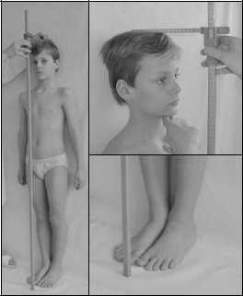
Telesná výška
Celková výška tela jedinca v polohe v stoji
Od 2. rokov veku
Orientačné body: vertex a chodidlá nôh
Merací prístroj: antropometer,
elektronický stadiometer

Slide 13
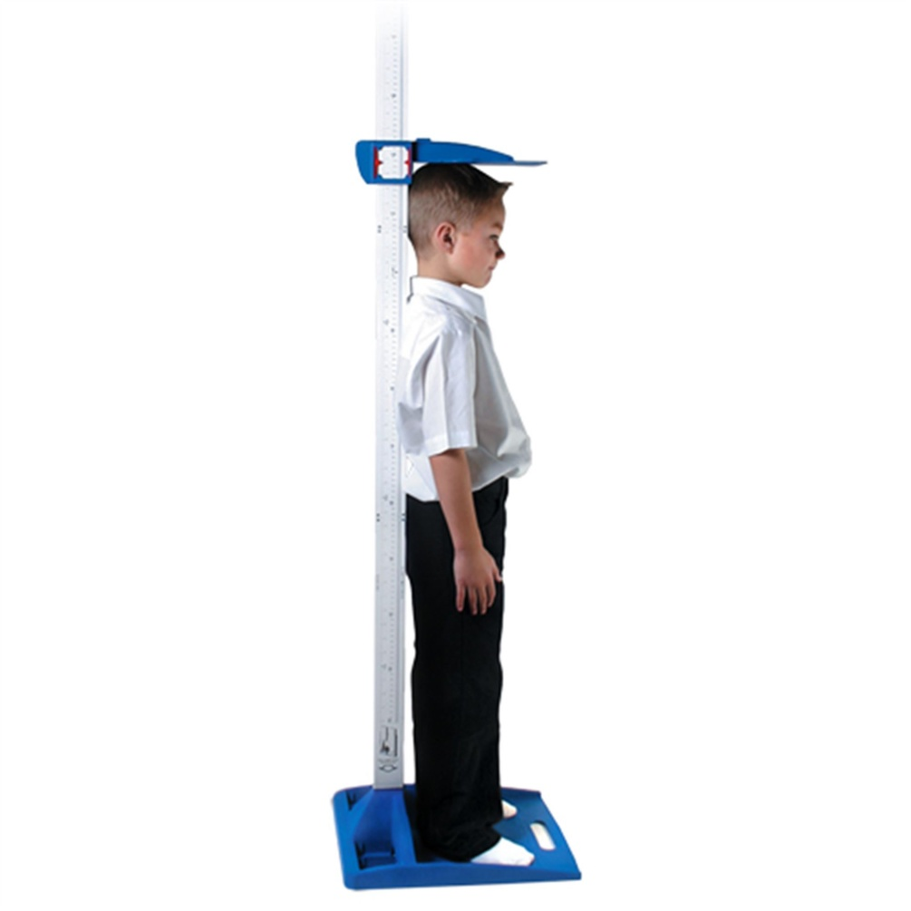
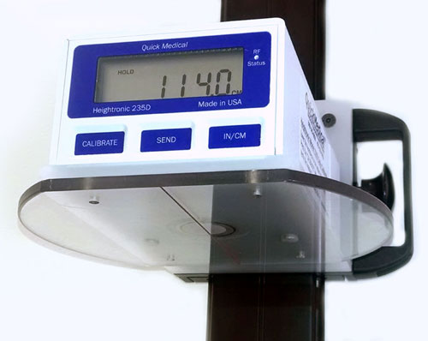
Päty a špičky u seba, hlava rovno,
ramená dozadu, ruky voľne pozdĺž tela

Slide 14
Telesná hmotnosť
Vážením
S presnosťou 0,1 kg
Merať ideálne v spodnom prádle
V prípade oblečeného pacienta odčítať 1-2 kg

Slide 15
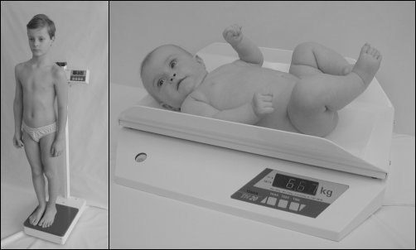
Kojenecká váha (kojenec sedí/leží)
Váženie v stoji (dieťa musí byť schopné samostatného stoja)

Slide 16
Hmotnosť k výške tela
Číselne alebo graficky vyjadrený vzťah telesnej hmotnosti k telesnej výške
Preferencia pred hodnotením telesnej hmotnosti vzhľadom k veku
Eutrofia: 25.-75. percentil

Slide 17
Grafické hodnotenie stavu rastu
„catch-up“
  Nadpriemerné tempo rastu
  Fyziologický: zdraví nedonosenci
„lag-down“
  Prepad pri podpriemernom tempe rastu
  Fyziologický: potomkovia nadpriemerne vysokých matiek a nižších otcov

Slide 18
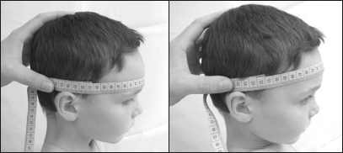
Frontookcipitálny obvod hlavy
Horizontálny obvod mozgovej časti hlavy
Hodnotenie veľkosti mozgu u detí

Slide 19
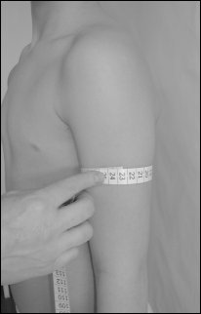
Stredný obvod paže
Svalové rezervy organizmu
Malnutrícia: k atrofii svalstva na hornej končatine dochádza rýchlejšie v porovnaní s ostatnými svalovými skupinami
Nedominantná horná končatina
v strede medzi akromionom
lopatky a olekranonom kosti
lakťovej

Slide 20
Hrúbka kožných rias
Tukové zásoby organizmu
50 % celkových zásob tuku v subkutánnom tkanive
Merací prístroj: kaliper (stisk 3-5 sek.)
S presnosťou na 0,1 mm
3x meraj → priemer
Presnosť u podvyživených a obéznych ľudí ?!

Slide 21
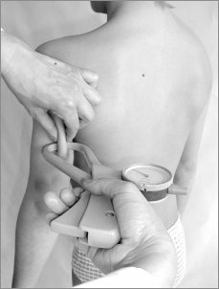
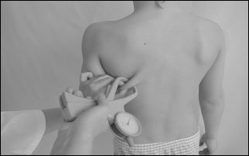
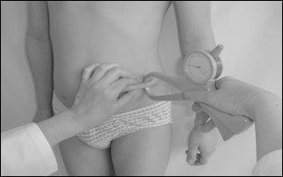
Kožná riasa nad tricepsom
Kožná riasa pod dolným uhlom ľavej lopatky
Kožná riasa nad hrebeňom bedernej kosti

Slide 22
Obvod pásu a brucha
Osoba stojí vzpriamene s nohami u sebe a uvoľnenou brušnou stenou s pažami po stranách tela na konci normálneho výdychu
Krajčírsky meter prikladáme v horizontálnej rovine
S presnosťou 0,5 cm
Vnútrobrušný tuk

Slide 23
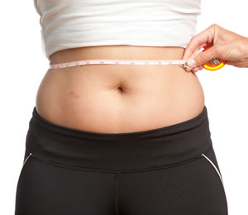
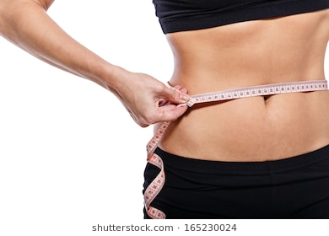
Pás vs. brucho
Pás:
  V polovici medzi posledným rebrom a hranou kosti kyčelnej
Brucho:
  Vo výške pupku

Slide 24
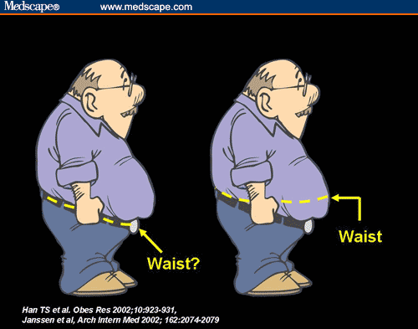

Slide 25
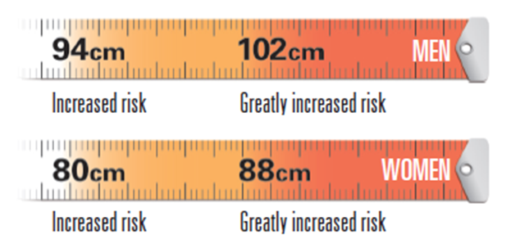
Obvod pásu a riziká

Slide 26
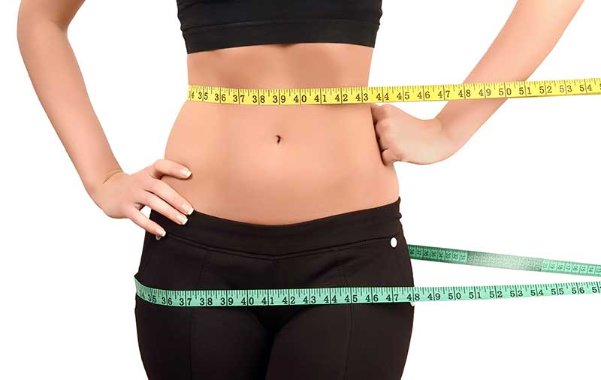
Obvod bokov
Vo výške maximálneho vyklenutia hýždí
v horizontálnej rovine

Slide 27
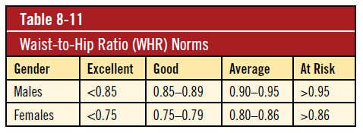
Waist Hip Ratio
Obvod pás/boky
Index centrálnej obezity

Slide 28
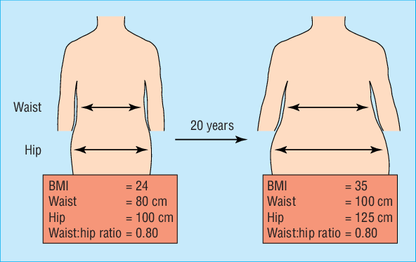

Slide 29
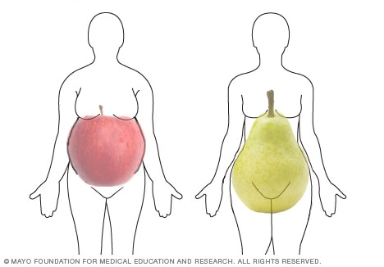
Androidný a gynoidný typ obezity

Slide 30

BMI
Queletov index telesnej hmotnosti
Index klasifikujúci primeranosť telesnej hmotnosti jedinca vo vzťahu k telesnej výške
Najrozšírenejší ukazovateľ

Slide 31
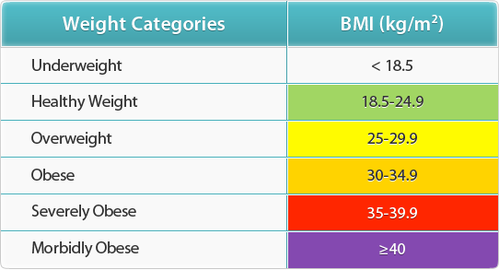

Slide 32
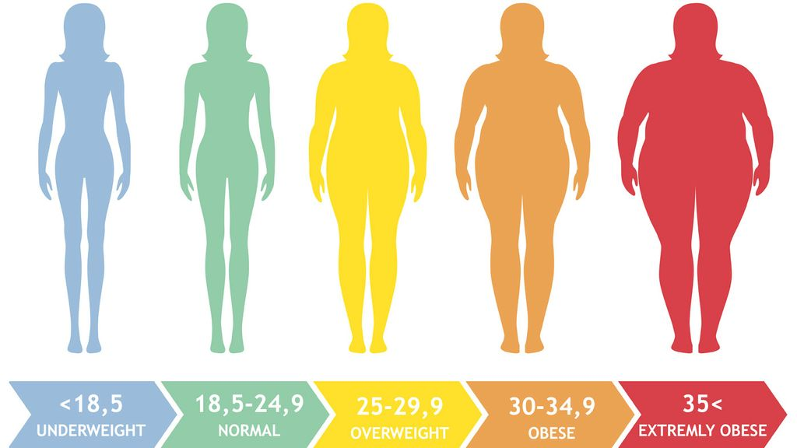

Slide 33
Deti a dospievajúci: percentilové grafy BMI vzhľadom k veku
Športovci: nadpriemerná hodnota BMI v dôsledku hypertrofie svalovej hmoty
Seniori: zvýšenie fyziologického rozmedzia BMI
(Ne)možno uplatniť celosvetovo ???
  Ázia má iné hodnoty BMI

Slide 34
Vek (v rokoch) | BMI (v kg/m2)
19-24 | 19-24
25-34 | 20-25
35-44 | 21-26
45-54 | 22-27
55-64 | 23-28
>65 | 24-29

Slide 35
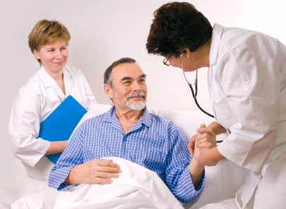
Klinické vyšetrenie

Slide 36
Krvný tlak
Fragilita ďasnových kapilár
Fragilita kožných kapilár...

Slide 37
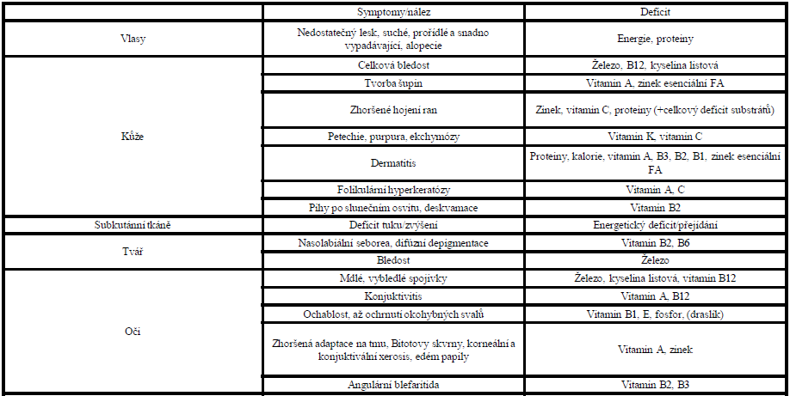

Slide 38
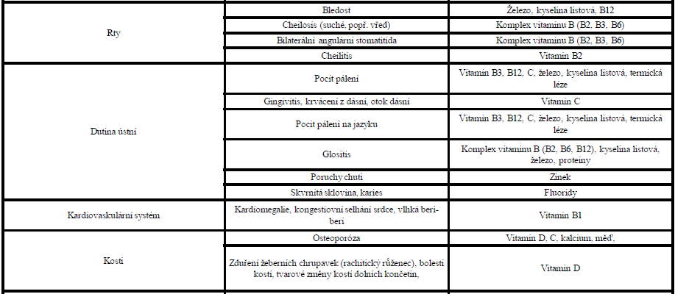

Slide 39
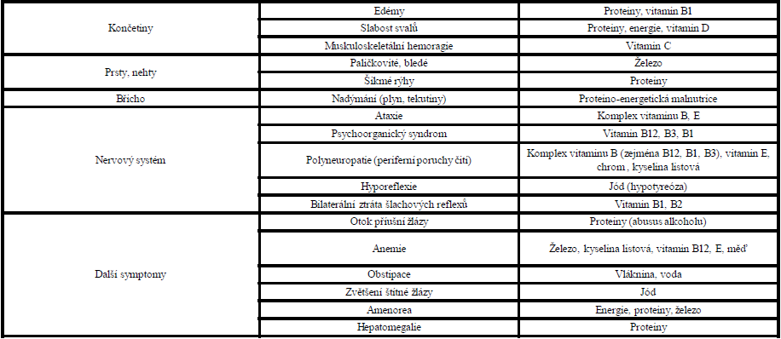

Slide 40
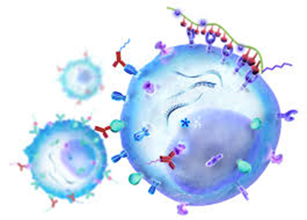
Imunologické vyšetrenie

Slide 41
Počet lymfocytov
Kožné testy

Slide 42
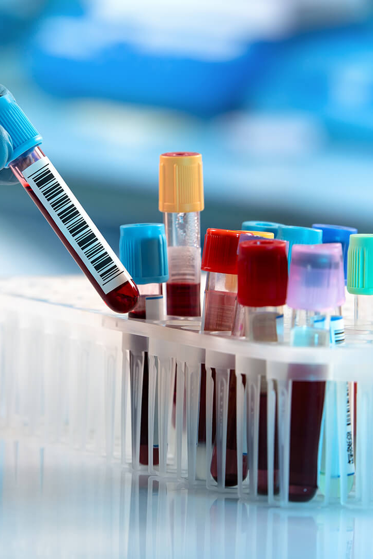
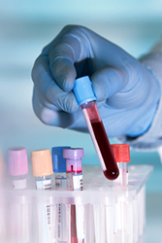
Laboratórne vyšetrenie

Slide 43
Cenné informácie o stave výživy
Výživa má vplyv na proteosyntézu →
koncentrácia sérových bielkovín vypovedá o proteinových rezervách organizmu
Sérové bielkoviny sa syntetizujú v játrech
Faktory: rýchlosť syntézy, biologický polčas, katabolizmus, únik do intersticia, zvýšené externé straty...

Slide 44
Albumin
Dlhodobý ukazovateľ stavu výživy
Biologický polčas: 19 dní
U akútnych ochoreniach nie je relevantný !!!
Nízka hodnota: malnutrícia, infekcie, stres, popáleniny, traumata, srdečná insuficiencia, hyperhydratácia, ťažké ochorenia jater, nefrotický syndrom...

Slide 45
Prealbumin
Citlivý ukazovateľ stavu výživy
Biologický polčas: 2 dni
Klesá už po 4-dňovom hladovení
Transportér trijódtyroninu, tyroxinu,
nosič retinol-väzbového proteinu
Zvýšená hladina: renálna insuficiencia
Znížená hladina: hypertyreóza

Slide 46
Transferin
Transportér plazmatického železa
Biologický polčas: 7,5 dňa
Možno ho stanoviť priamo alebo nepriamo výpočtom podľa Blackburna:
transferin = 0,8 – CVK Fe – 43 (mg/dl)
CVK: celková väzbová kapacita

Slide 47
Retinol-väzbový protein
Transportér vitaminu A
Biologický polčas: 10 hodín
Nevhodný k jednorázovému stanoveniu,
ale k dlhodobému pozorovaniu
Zvýšená hladina: renálna insuficiencia
Znížená hladina: hypertyreóza, nedostatok vitaminu A

Slide 48
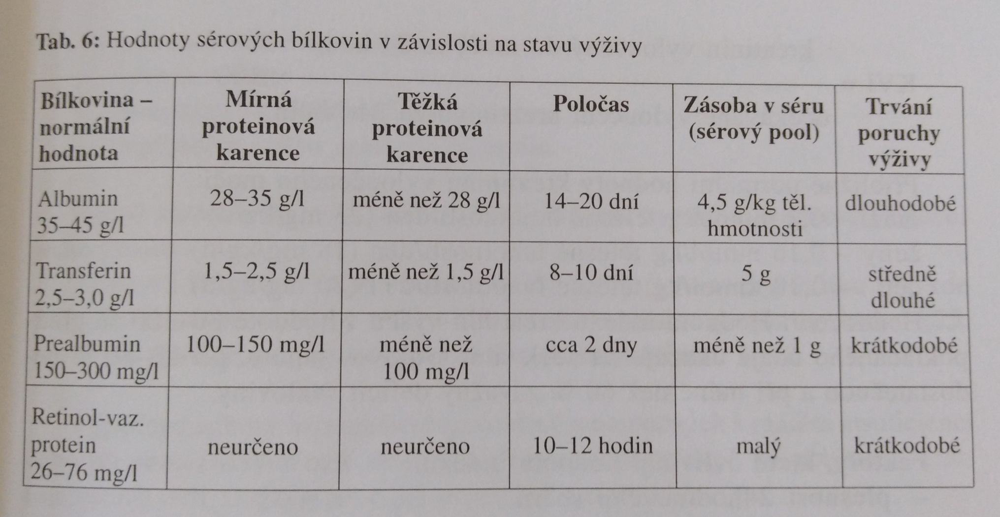

Slide 49
Lymfocyty
Normálny počet: 1 500- 5 000/mm3
Suspektný proteinový deficit: < 1 500/ mm3

Slide 50
Cholesterol a TAG
Celkový cholesterol | < 5 mmol/l < 4,5 mmol/l u DM a KVO
LDL - cholesterol | < 3 mmol/l < 2,5 mmol/l u DM a KVO
HDL - cholesterol | > 1 mmol/l u mužov > 1,2 mmol/l u žien
TAG | < 1,7 mmol/l

Slide 51
Glukóza
HbA1C | <4,5 %
Glykémia v plazme nalačno/pred jedlom | < 5,6 mmol/l
Glykémia v plazme postprandiálne/po jedle | 5,6 – 7,8 mmol/l

Slide 52
Index kreatinin-výška
Kreatinin je katabolit kreatinfosfátu, ktorý šetrí energiu kosterného svalu
Hodnota močovej exkrécie kreatininu za 24 hodín je priamo úmerná svalovej hmote jedinca
Index kreatinin-výška predstavuje 24 hodinové množstvo kreatininu vylúčeného močom vo vzťahu k očakávanej hodnote pre zdravého človeka o rovnakej výške

Slide 53
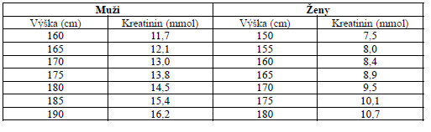
Normálne hodnoty kreatininu:
  Muži: 23 mg/kg/deň (0,2 mmol/kg/deň)
  Ženy: 18 mg/kg/deň (0,16 mmol/kg/deň)
  Deti: 20 mg/kg/deň (0,18 mmol/kg/deň)

Slide 54
KVI= kreatinin vylúčený močom za 24 hodín x 100
očakávané vylúčenie kreatininu za 24 hodín
KVI:
  80-100 %: adekvátna svalová hmota
  60-80 %: nedostatočná svalová hmota
  Menej než 60 %: závažný deficit svaloviny

Slide 55
Faktory ovplyvňujúce hodnoty indexu:
  Presnosť 24 - hodinového zberu moču
  Predpokladané hodnoty zodpovedajú osobe
  s ideálnou telesnou hmotnosťou a stredného typu telesnej stavby
  Konzumácia mäsa zvyšuje hodnotu
  Index nemožno použiť pri ťažkej renálnej insuficiencii

Slide 56
Bilancia dusíku
Rozdiel medzi množstvom dusíku prijatého v potrave (enterálne a parenterálne podané AMK a B) a množstvom dusíku vylúčeného v moči, stolici a ďalších sekrétoch
Množstvo dusíku vylúčeného v moči sa nahradzuje hodnotami vylučovanej močoviny
Močovina (urea) je hlavný katabolit B a najdôležitejšia forma exkrécie dusíku

Slide 57
Strata dusíku (g/24 hod)= močovina v moči (mmol/24 hod) x 0,028 + 4 g dusíku
0,028 = faktor prepočtu z mmol močoviny na g dusíku močoviny
4 g= strata dusíku v nemeraných katabolitoch (kreatinin, kyselina močová) v moči, pote, vlasoch, koži a stolici
Normálna hodnota = 10 g/24 hod
1 g dusíku = cca 6,25 g B

Slide 58
Vylučovanie močoviny môže byť zvýšené pri:
  Zvýšenom prívode B v potrave
  Liečbe kortikoidmi
  Forsírovanej diuréze (zvýšená intenzívna diuréza)
  Klesajúcej hladine močoviny v sére
  GIT stratách krvi
  Nepresnom zbere moču

Slide 59
Vylučovanie močoviny môže byť znížené pri:
  Retencii tekutín
  Stúpajúcej hladiny močoviny v sére
  Nepresnom zbere moču

Slide 60
Dusíková bilancia= príjem dusíku za 24 hod (g) – straty dusíku (g)
  Príjem dusíku: AMK/B (g/deň) : 6,25
Pomocou dusíkovej bilancie zistíme či bola dodávka B dostatočná
Výpočet nespoľahlivý u nemocných s renálnou insuficiencou alebo nemerateľných stratách dusíku (průjmy, GIT píštele...)

Slide 61
Použitá literatúra
NEVORAL, J. a kol.: Výživa v dětském věku, Nakladatelství HαH vyšehradská s. r. o., Jinočany, 2003
KLEINWACHTEROVÁ, H., BRÁZDOVÁ, Z. : Výživový stav člověka a způsoby jeho zjišťování
http://www.szu.cz/publikace/data/program-rustove-grafy-ke-stazeni

Slide 62
Ďakujem za pozornosť

